Slide 1
Отчет по выполнению курсовой работы на тему: «Проектирование и разработка базы данных «Учет внутриофисных расходов» в СУБД PostgreSQL»
Разработал студент группы 221-329 Никитин Олег Евгеньевич
Проверил к.т.н. Евдошенко О.И.
Москва 2023

Slide 2
Цели и задачи работы
Цель работы: Систематизация и закрепление полученных теоретических и практических умений по разработке баз данных с использованием СУБД PostgreSQL.
Задачи работы:
изучить литературу по проектированию и разработке базы данных в СУБД PostgreSQL
получить практический опыт разработки базы данных в СУБД PostgreSQL

Slide 3
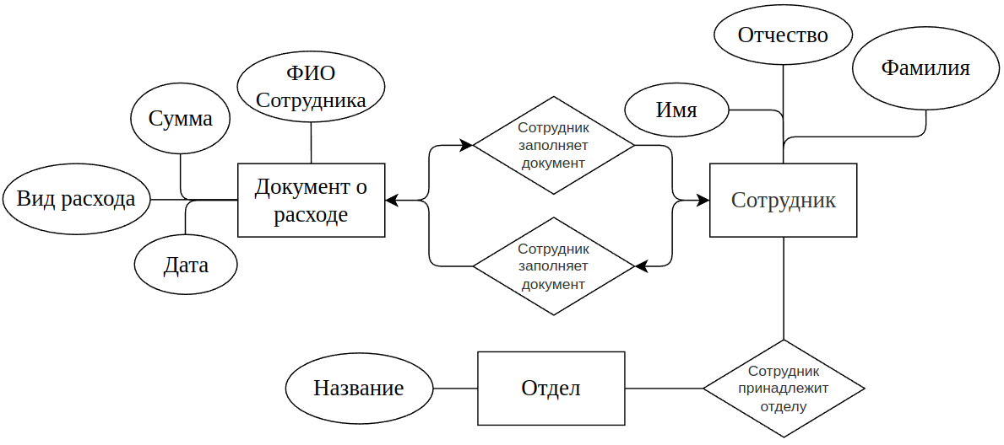
База данных. ER-диаграмма

Slide 4
Выбор СУБД
Для реализации курсовой работы была выбрана СУБД PostgreSQL
- PostgreSQL обладает гибкостью, многофункциональностью и поддерживает различные типы данных.
- PostgreSQL надежна и стабильна
- Встроенные механизмы обеспечивают сохранность и доступность данных
- PostgreSQL - высокопроизводительная и масштабируемая СУБД
- PostgreSQL имеет широкое сообщество и обширную документацию.

Slide 5
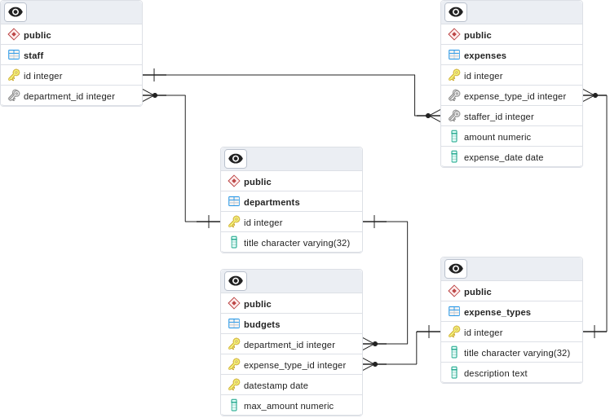
Физическое проектирование данных

Slide 6
Инициализация базы данных
Для инициализации базы данных использовались следующие запросы:
------------
-- Отделы --
------------
DROP TABLE IF EXISTS departments CASCADE;
CREATE TABLE IF NOT EXISTS departments
(
id SERIAL PRIMARY KEY
,title VARCHAR(32) NOT NULL
);

Slide 7
Инициализация базы данных
----------------
-- Сотрудники --
----------------
DROP TABLE IF EXISTS staff CASCADE;
CREATE TABLE IF NOT EXISTS staff
(
id SERIAL PRIMARY KEY
,department_id INT REFERENCES departments (id) NOT NULL
);

Slide 8
Инициализация базы данных
-------------------
-- Виды расходов --
-------------------
DROP TABLE IF EXISTS expense_types CASCADE;
CREATE TABLE IF NOT EXISTS expense_types
(
id SERIAL PRIMARY KEY
,title VARCHAR(32) NOT NULL
,description TEXT
);

Slide 9
Инициализация базы данных
-------------
-- Бюджеты --
-------------
DROP TABLE IF EXISTS budgets CASCADE;
CREATE TABLE IF NOT EXISTS budgets
(
department_id INT REFERENCES departments (id) NOT NULL
,expense_type_id INT REFERENCES expense_types (id) NOT NULL
,datestamp DATE NOT NULL
,max_amount DECIMAL NOT NULL CHECK (max_amount >= 0)
,PRIMARY KEY (department_id, expense_type_id, datestamp)
);

Slide 10
Инициализация базы данных
-------------
-- Расходы --
-------------
DROP TABLE IF EXISTS expenses CASCADE;
CREATE TABLE IF NOT EXISTS expenses
(
id SERIAL PRIMARY KEY
,expense_type_id INT REFERENCES expense_types (id) NOT NULL
,staffer_id INT REFERENCES staff (id) NOT NULL
,amount DECIMAL NOT NULL CHECK (amount >= 0)
,expense_date DATE NOT NULL
);

Slide 11
Запрос к базе данных
Процентный расход каждого сотрудника внутри его отдела
SELECT
e.staffer_id
,SUM(e.amount) / SUM(SUM(e.amount)) OVER
(PARTITION BY s.department_id) * 100 as percent
FROM expenses e
JOIN staff s ON e.staffer_id = s.id
GROUP BY e.staffer_id, s.department_id;

Slide 12
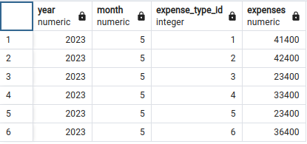
Тестирование функции
department_expenses(depart_id INT).
Выводит таблицу всех расходов конкретного отдела по годам, месяцам и типам расходов.

Slide 13

Тестирование триггера
check_pay_trigger.
Проверяет на покупательную способность при каждом расходе.

Slide 14
Заключение
В рамках этой курсовой работы мною была разработана база данных, используя СУБД PostgreSQL. Этот проект стал платформой для приобретения мною важных навыков в области проектирования и создания баз данных, а также изучения SQL-запросов и работы с определённой СУБД.
В процессе выполнения задания я освоил основные аспекты моделирования данных, определенную структуру базы данных, создал таблицы, установил связи между ними и заполнил их информацией. Я также изучил различные функциональные возможности PostgreSQL, включая создание и применение функций, триггеров и процедур.
Разработка этой базы данных подтолкнула меня к более глубокому пониманию важности эффективной организации и сохранения данных для успешной работы информационной системы. Я осознал важность правильного проектирования базы данных для обеспечения производительности и масштабируемости системы, а также для обеспечения надежности и безопасности данных.
В ходе работы с PostgreSQL я столкнулся с определёнными сложностями и проблемами, но, глубоко изучив документацию, я смог успешно преодолеть их и получить ценный опыт.
В общем и целом, эта курсовая работа дала мне возможность углубить мои знания и навыки в сфере баз данных и в частности PostgreSQL. Я получил опыт в области проектирования, создания и оптимизации баз данных, который будет полезен для моего будущего профессионального развития в сфере информационных технологий. PostgreSQL – мощная и гибкая СУБД, и я уверен, что приобретенные мной знания и навыки будут использоваться мной в последующих проектах для создания надежных и эффективных баз данных.

